Slide 1

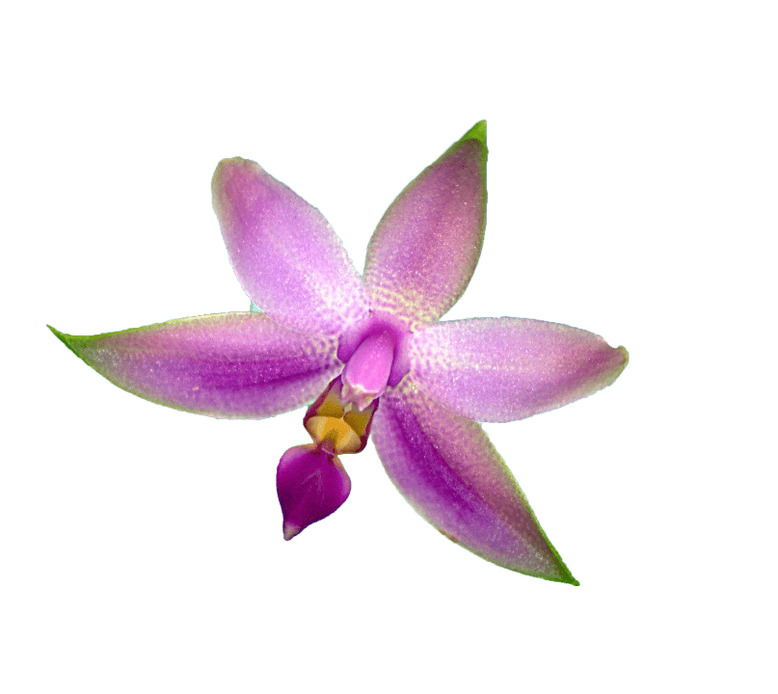
J’aurais pu commencer par ce genre de diapo,,,,,,,,,,,,,,,,,,,,,,,,,,,,,,,,,,,,,,,,,,,,,,,, Mais non !.
Bonne reprise à tous.

Slide 2

La culture
Des
ORCHIDEES
Jean Bernard

Slide 3
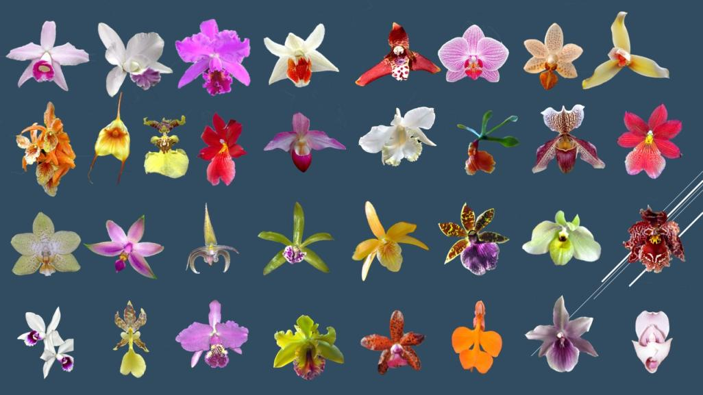

Slide 4
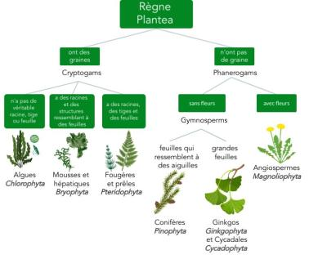
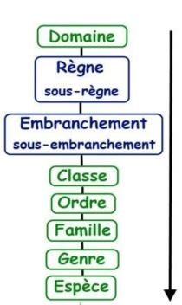
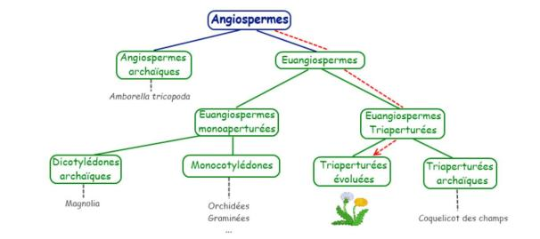

Slide 5
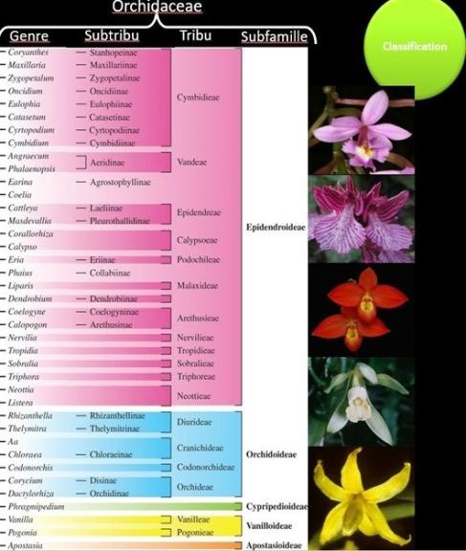
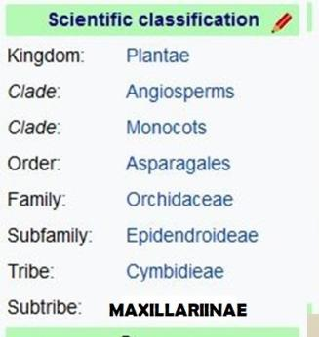

Slide 6



De la famille des Epidendroideae, de la tribu des Dendrobineaea et de la sous-tribu de Dendrobinae.
Originaires de l’Himalaya à l’Asie du sud-est, l’Indonésie, le nord de l’Australie, et l’Océanie. Environ 1500 espèces.
Genre crée par Swartz en 1799. Dendron = arbre et bio = je vis.
Plantes ayant pour certaines l’aspect d’un bambou, souples ou rigides, longues et fines ou courtes et renflées.
Les fleurs sont groupées en bouquet à l’apex (type phalaenopsis) ou par deux ou trois tout au long de la tige (type Nobile).

Slide 7
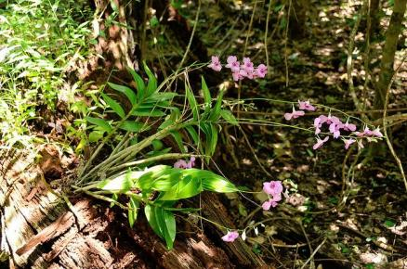
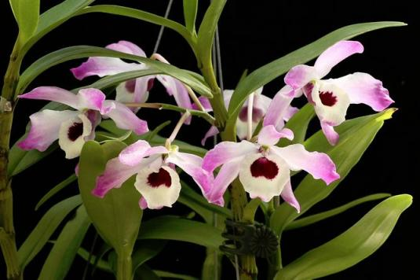

Slide 8
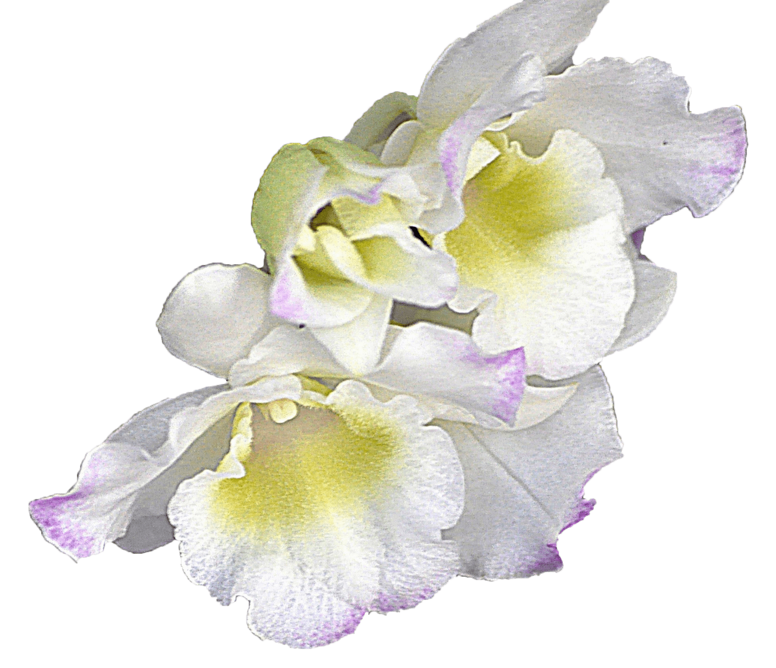
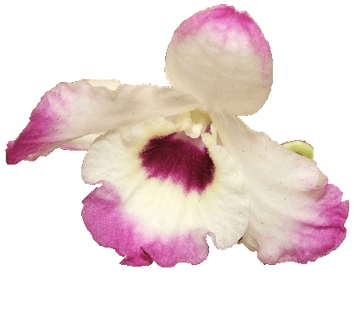
Dendrobium ( type : Nobile )

Slide 9
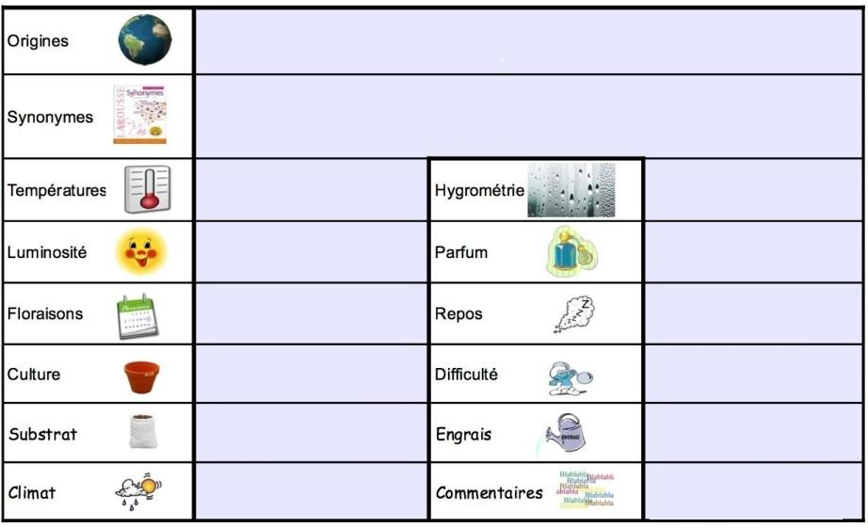
Asie, secteur Inde, Népal Ouest de la Chine.
,
Orchidée bambou
De 10 ° à 24 °
> 55 %
Moyenne
Non
P, H,
Oui, très marqué
Pot,
Oui,
Classique
Régulier
Tempéré, Froid
Delta jour/nuit
en hiver

Slide 10
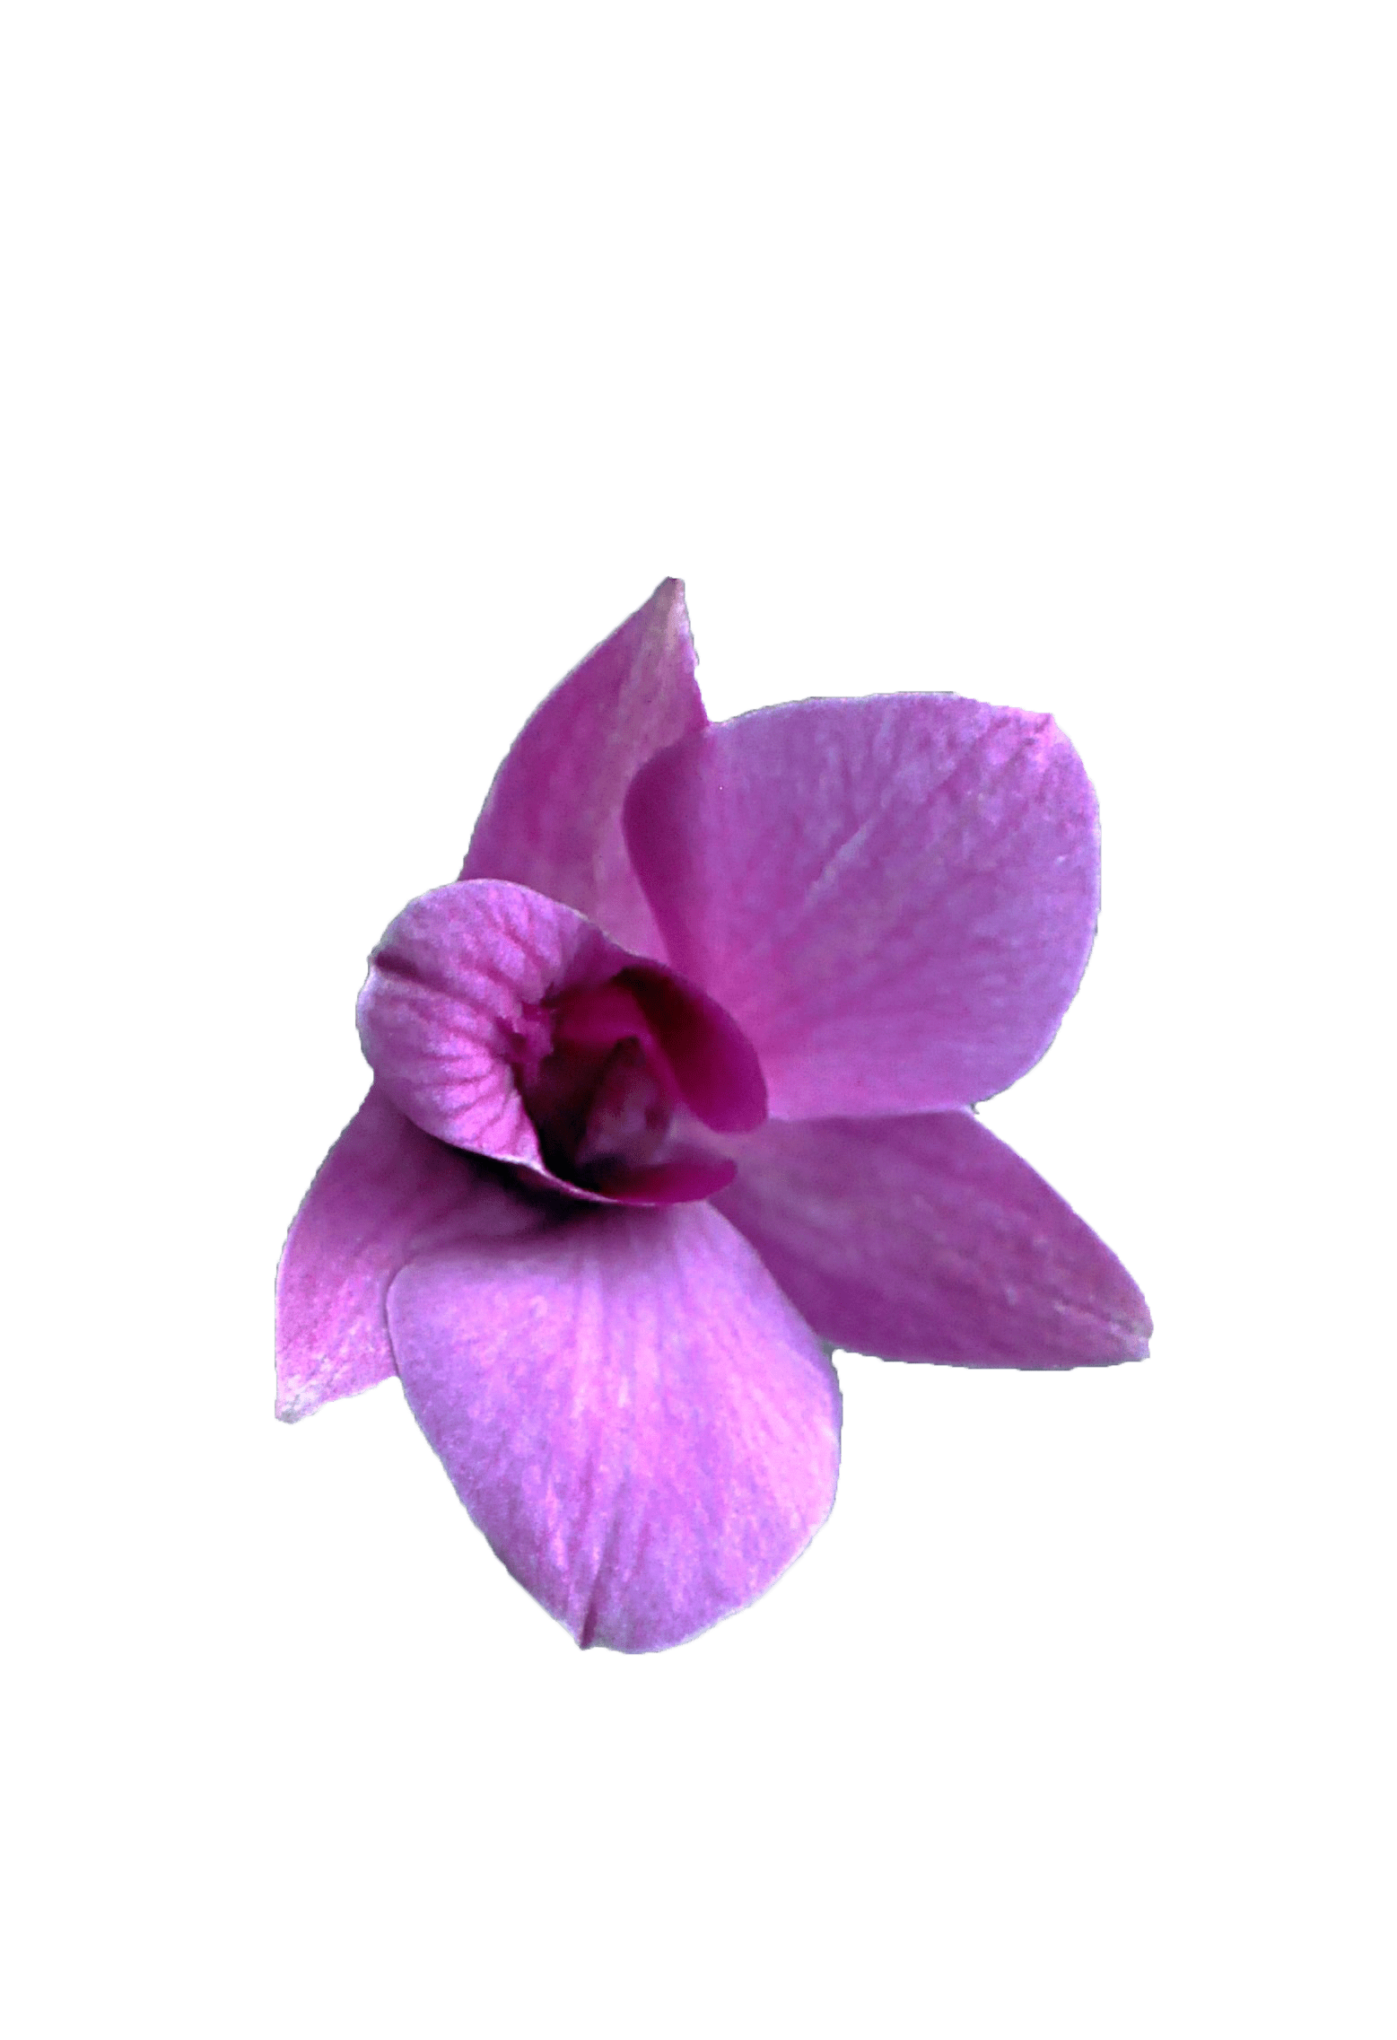
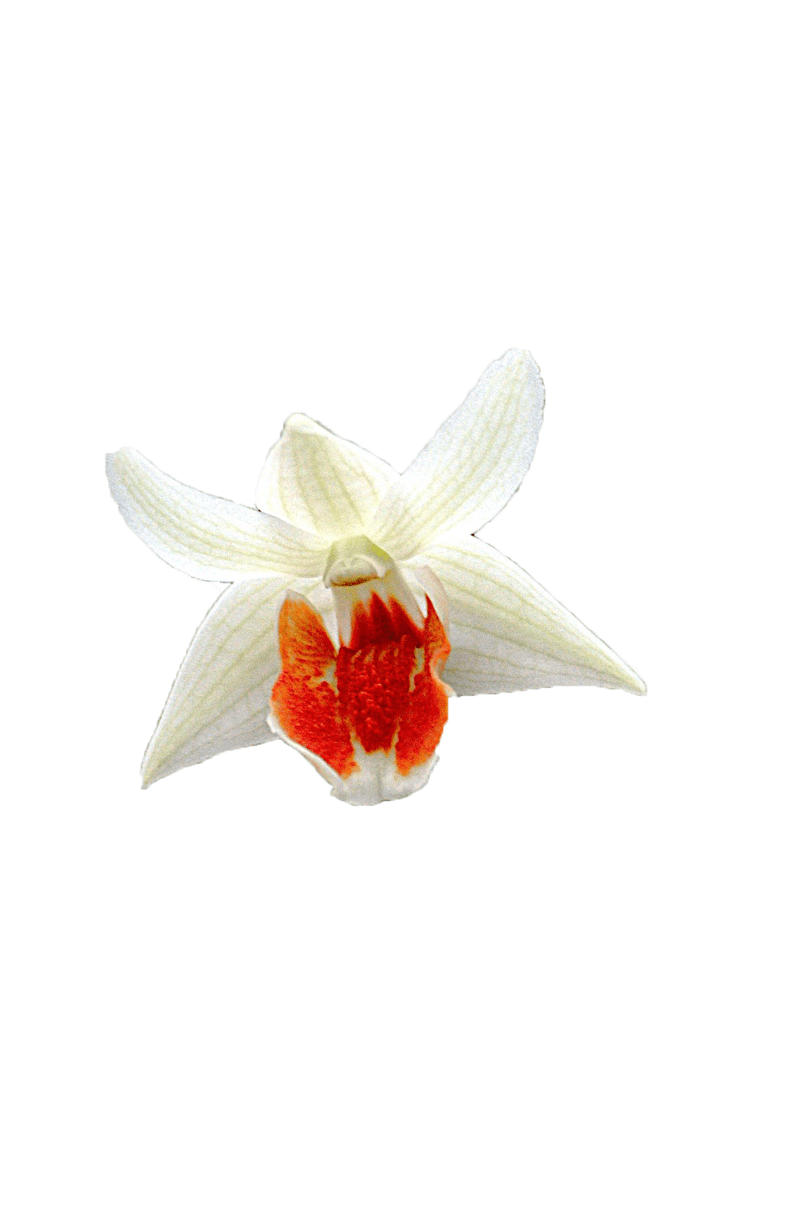
Dendrobium : ( Type Phalaenopsis )

Slide 11
Asie, Asie du Sud-Est, Australie,
,
Orchidée bambou, roseau.
De 16 ° à 30 °
> 60 %
Moyenne à forte
Non
P, H,
Non , Oui selon origine,
Pot, monté,
Oui
Classique
Régulier à copieux
Froid à chaud
Delta jour/nuit
en hiver

Slide 12
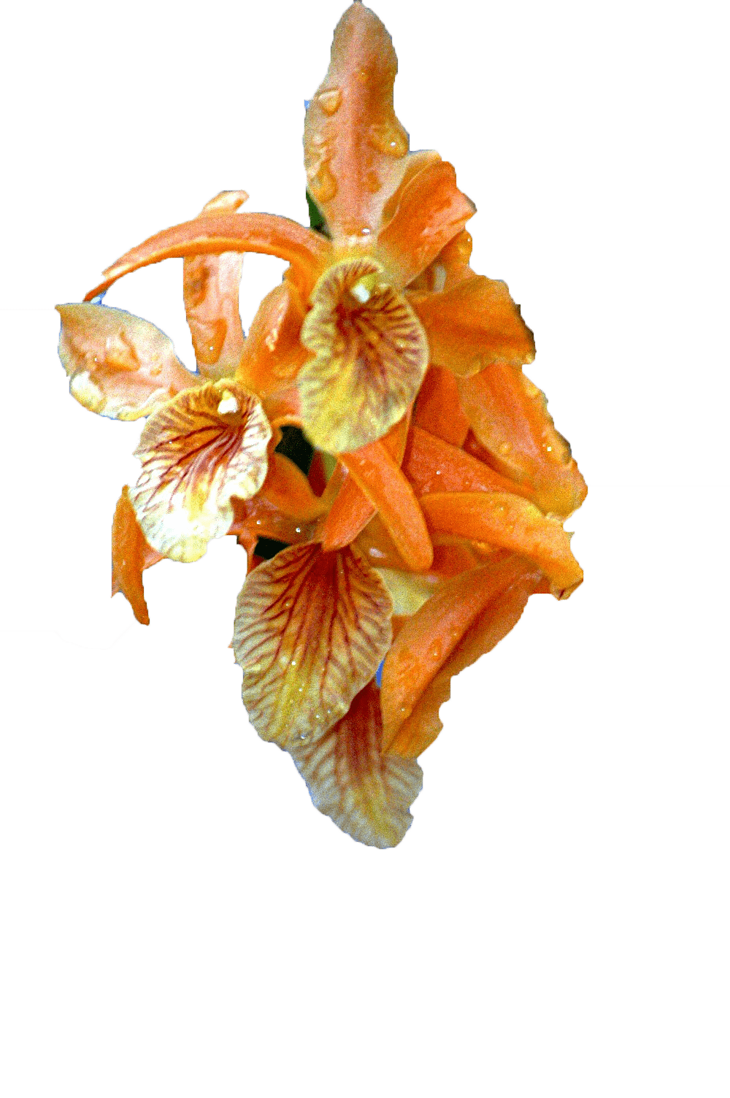
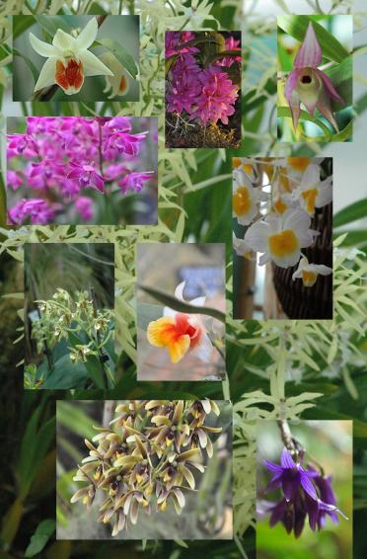
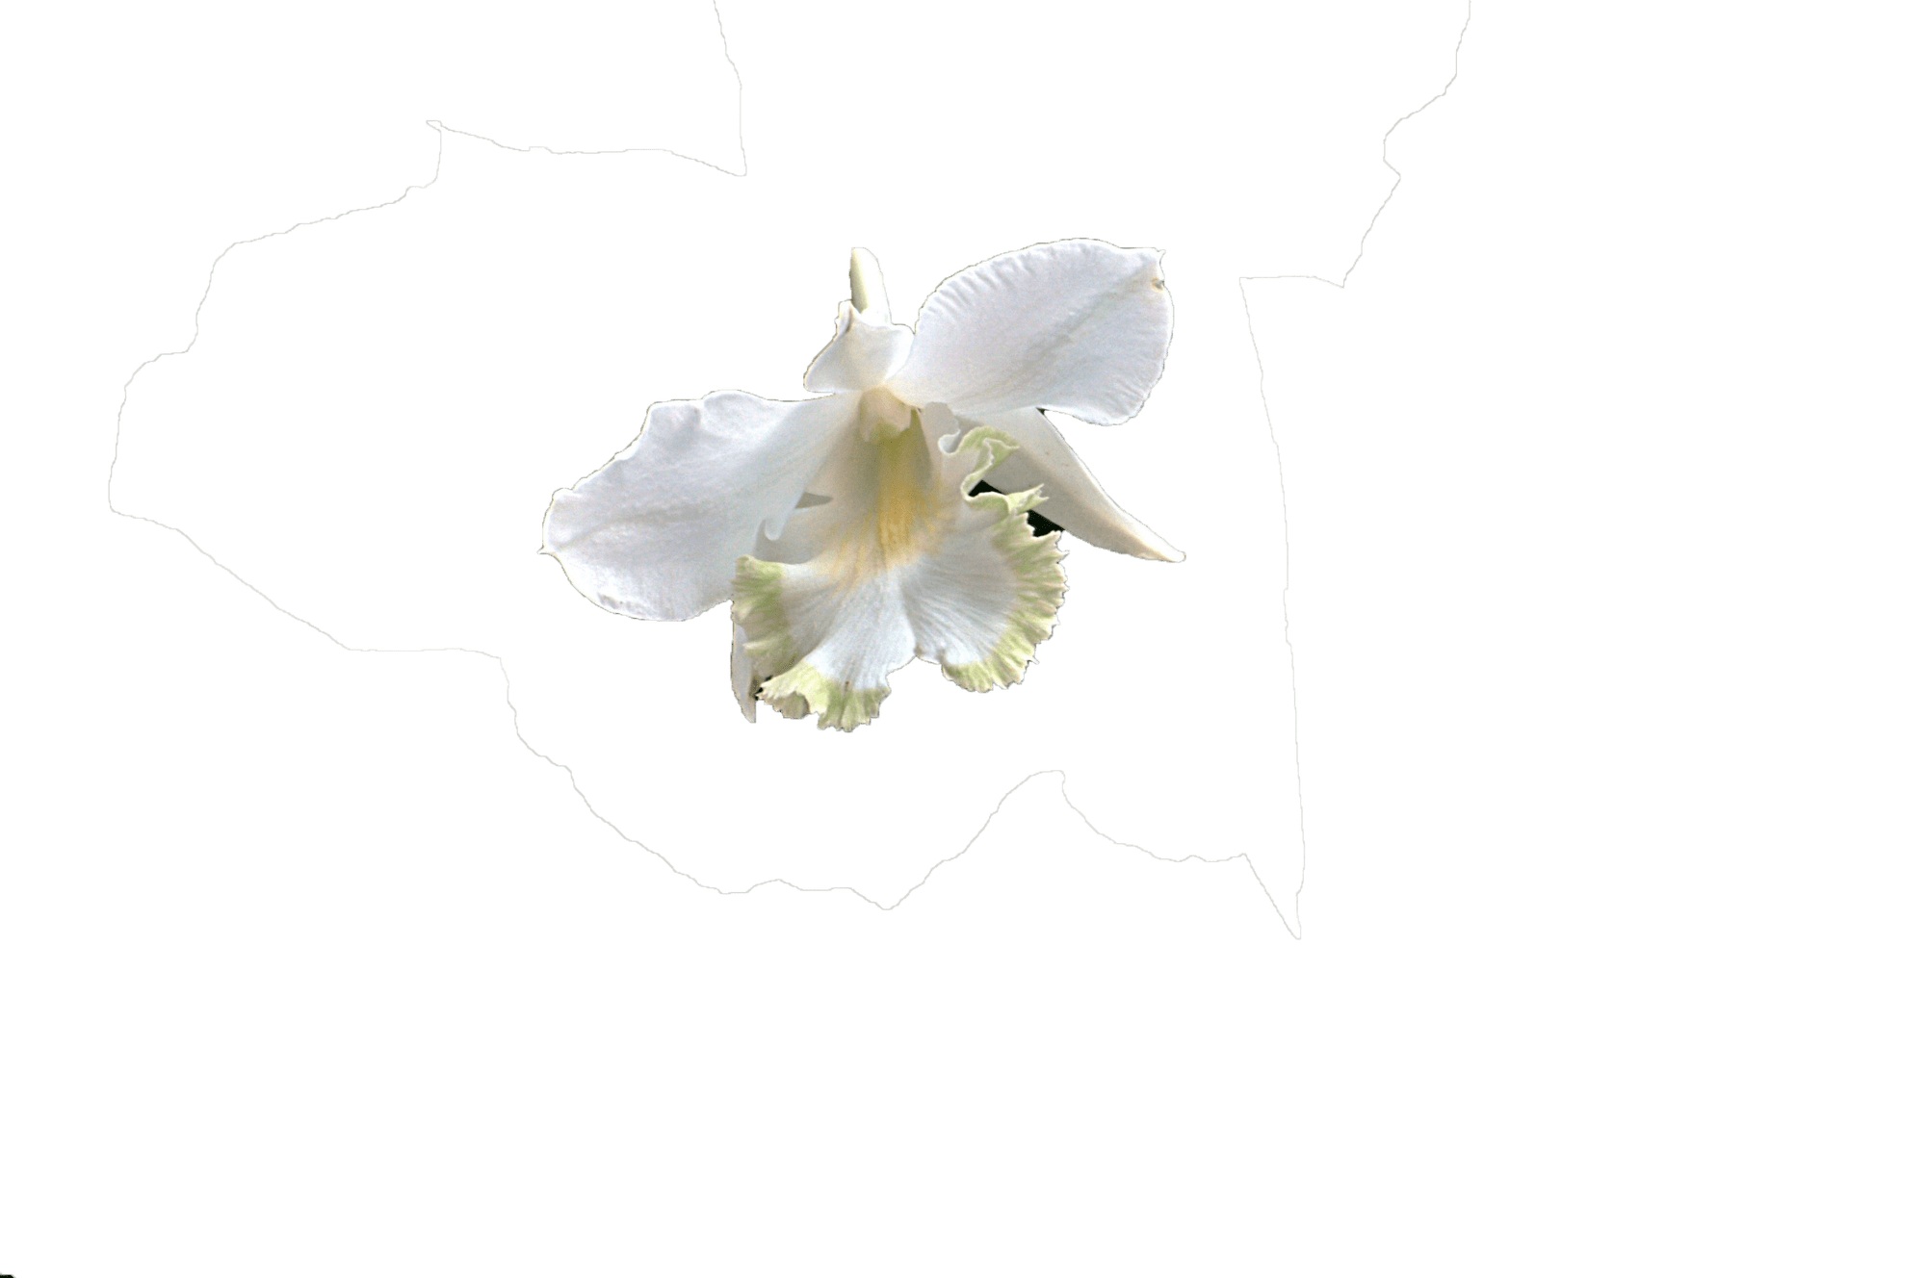

Slide 13

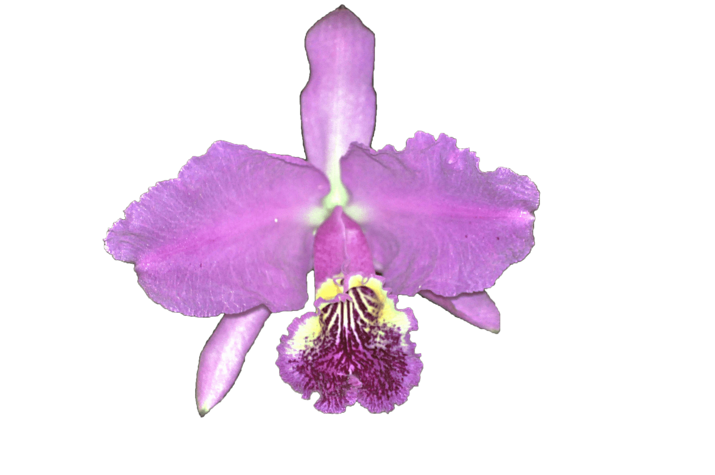
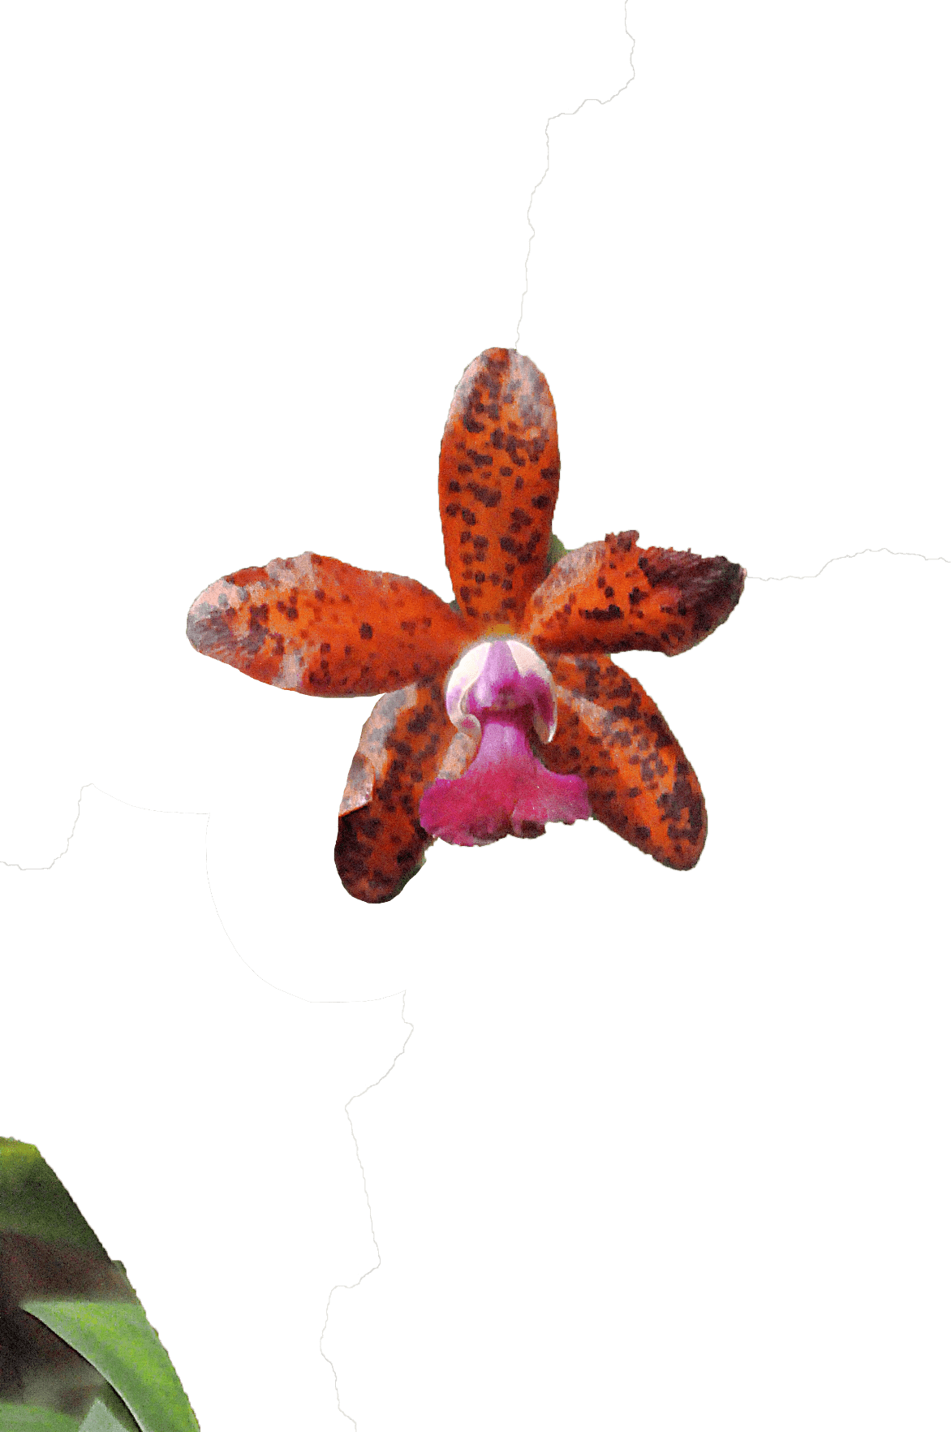
CATTLEYA

Slide 14

Les Cattleya
De la famille des Epidendroideae, de la tribu des Epidendreae de la sous-tribu des Laeliinae.
Environ 70 espèces, hybrides naturels compris. Genre crée par Lindley en 1824 pour honorer William Cattley, orchidophile collectionneur anglais, le premier à le faire fleurir.
Plante sympodiale à feuilles épaisses mais fragiles.

Slide 15
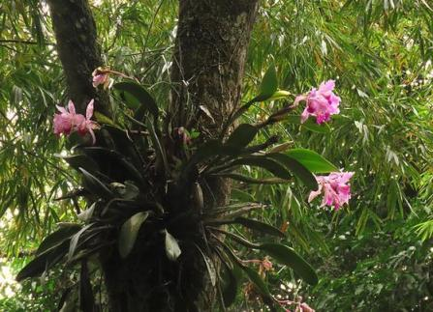
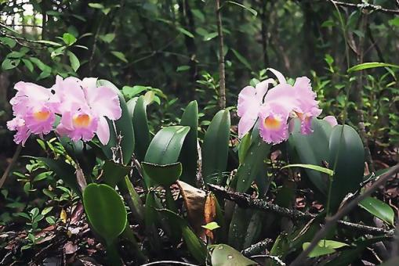
Cattleya trianae

Slide 16
Amérique Centrale, Amérique du Sud.
,
Reine des orchidées.
De 13 ° à 24 °
> 60 %
Forte à Vive
Oui
P, E, A, H,
Non,
Pot, monté
Non,
Classique
Régulier à abondant selon la saison
Tempéré à chaud
Sensible à la lumière nocturne.

Slide 17
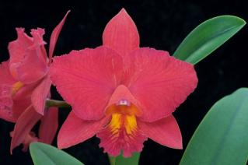
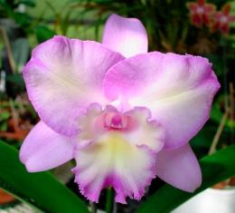
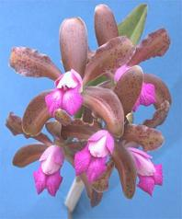
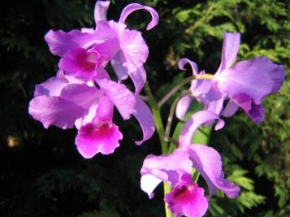
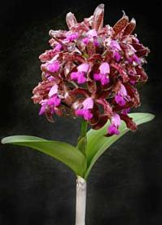
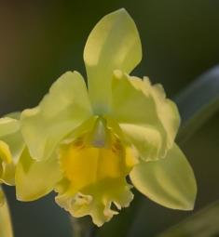

Slide 18
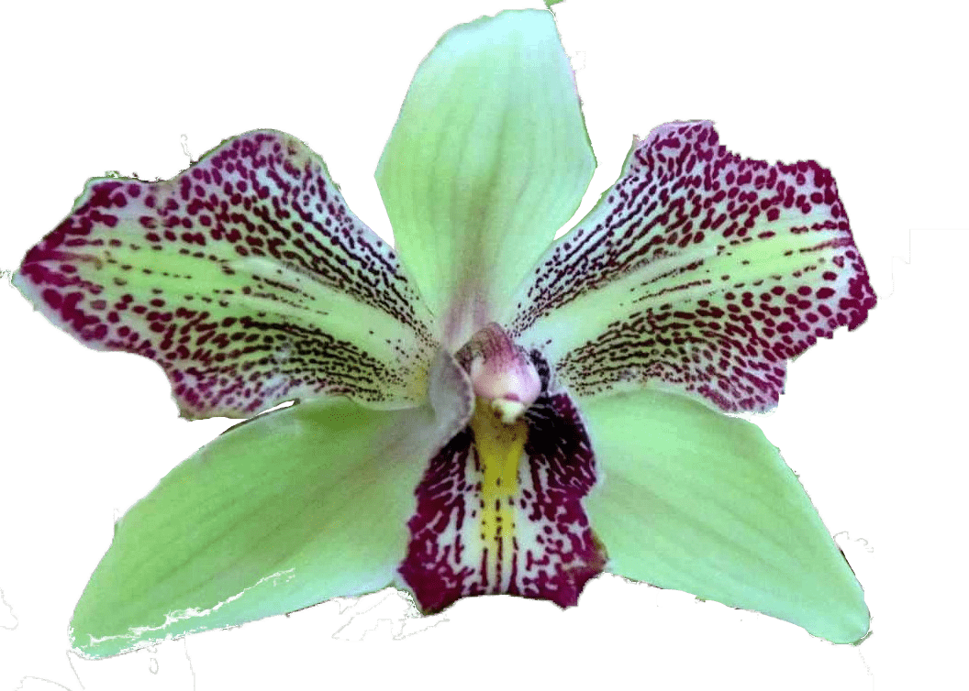
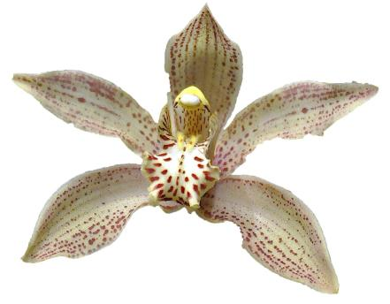
CYMBIDIUM

Slide 19

De la famille des Epidendroideae, de la tribu des Cymbidieae et de la sous-tribu des Cymbidiinae.
Environ 120 espèces. Genre crée par Swartz en 1799. Kymbos = barque, cavité. Pour l’aspect du labelle.
Plante sympodiale, terrestre, lithophyte ou épiphyte.

Slide 20
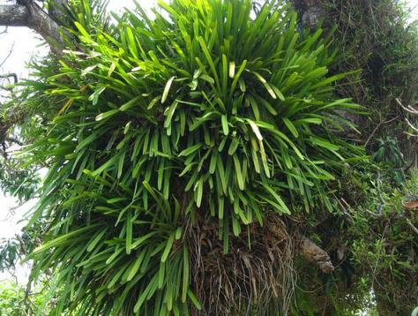
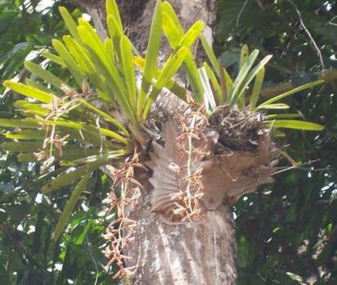
Cymbidium finlaysonianum

Slide 21
Asie, Asie du Sud-Est,
,
Orchidée de l’amitié (Confucius )
De 3 ° à 26 °
55 % à 70%
Moyenne à forte
Non
Très léger au frais,
P, A, H,
Pot,
Non,
Classique
Régulier à forte dose
Froid à Tempéré
A sortir au jardin

Slide 22
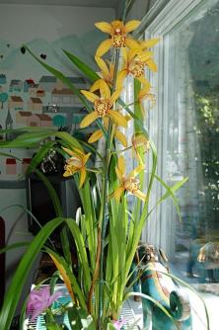
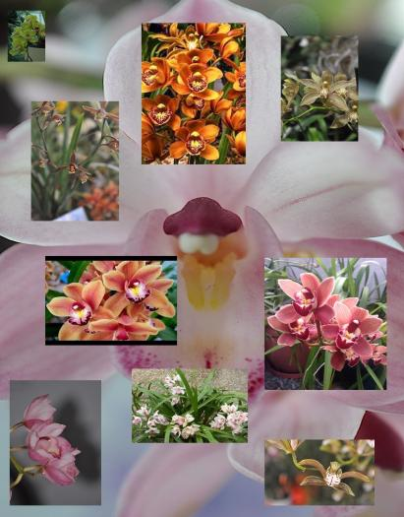
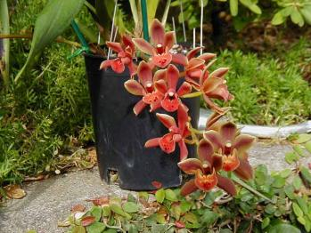

Slide 23
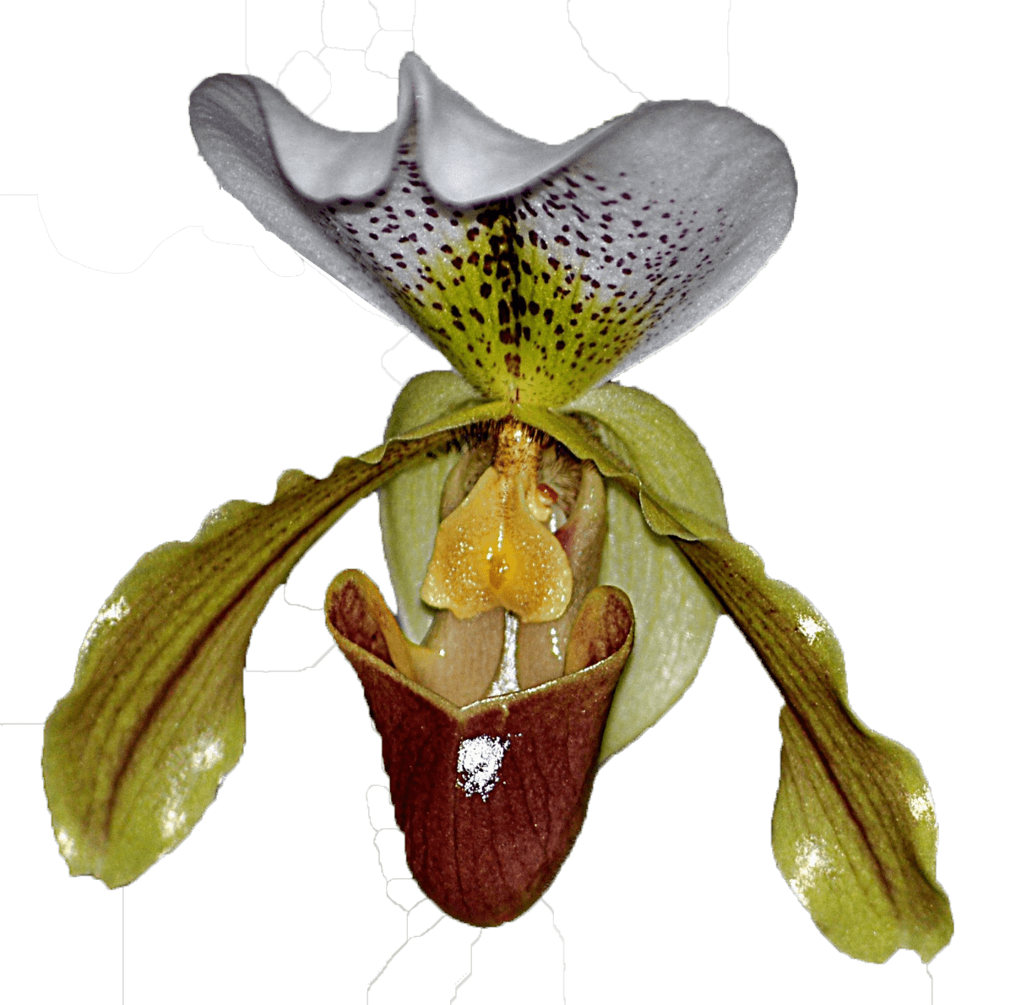
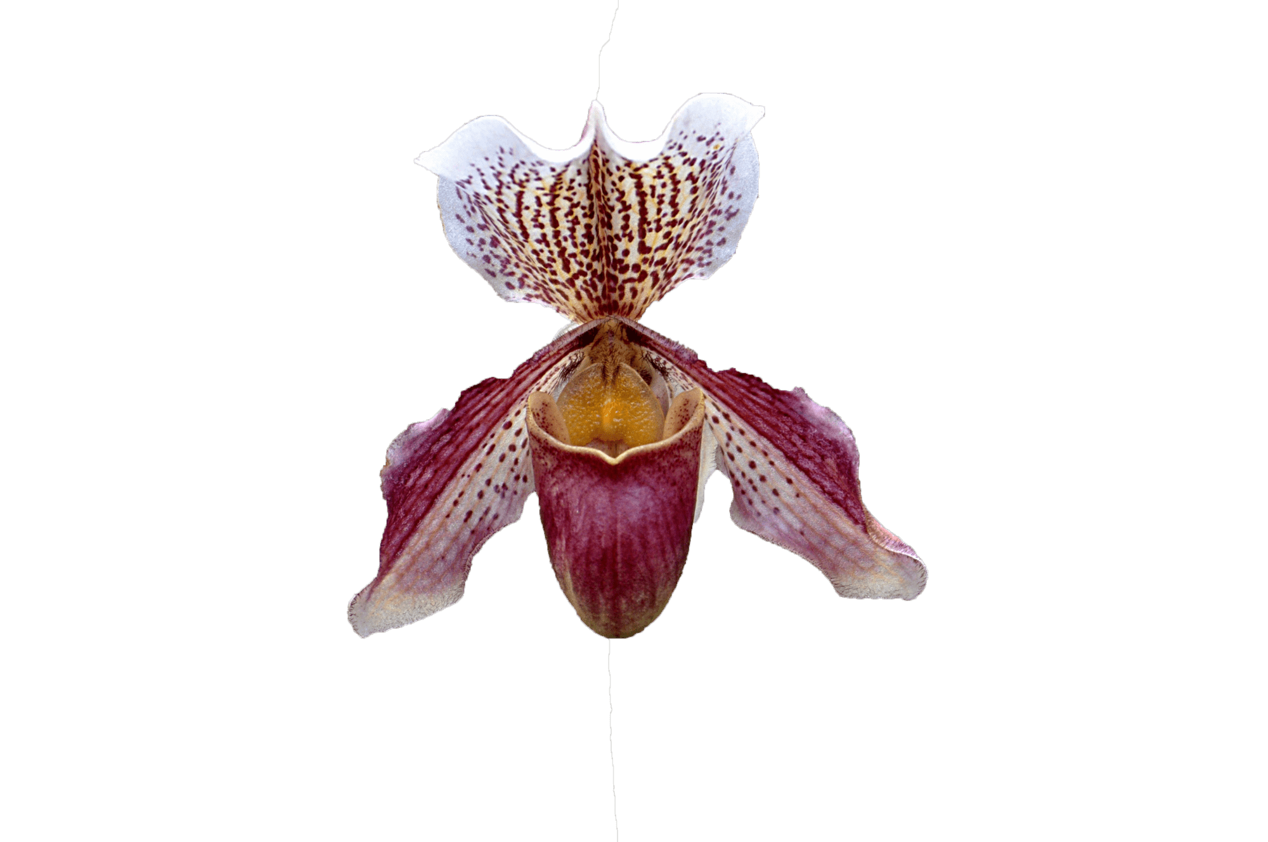
PAPHIOPEDILUM

Slide 24
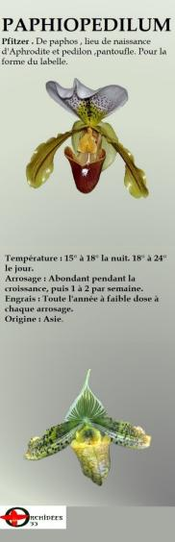
De la famille des Cypripedioideae, de la tribu des Cypripedieae et de la sous-tribu des Paphiopedilinae.
Environ 80 espèces. Genre crée par Pfitzer en 1886. Paphia = Vénus et pedilum = pantoufle, en raison de la forme du labelle.
Plante à rhizome très court. Inflorescence apicale, d’une à plusieurs selon les sections.
D’un climat froid à chaud selon l’origine. Terrestres ou lithophytes, elles demandent un substrat contenant du calcaire. L’engrais à chaque arrosage, très dilué avec un rinçage 1 x mois.

Slide 25
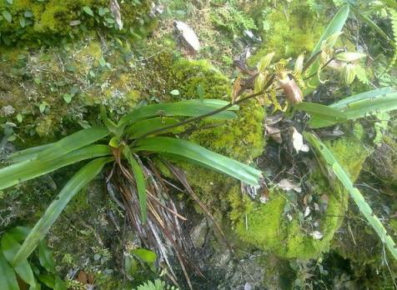
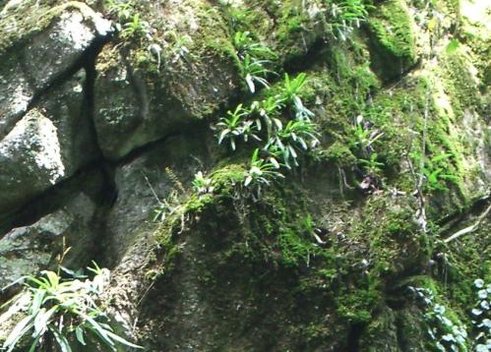
Paphiopedilum supardii

Slide 26
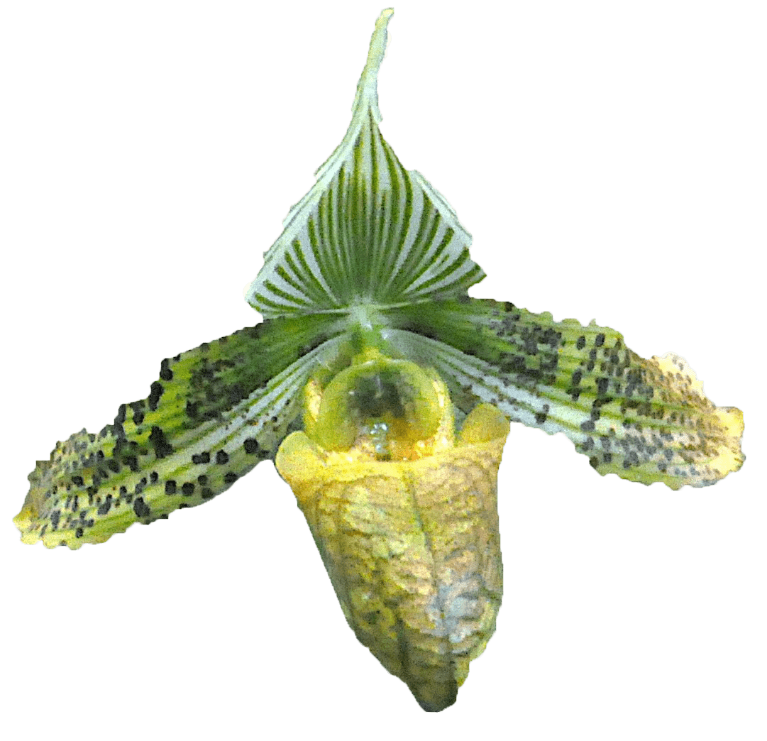
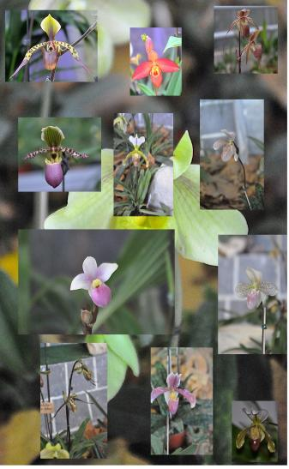

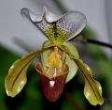

Slide 27
Asie, Asie du Sud-Est,
,
Sabot de Vénus
De 14 ° à 27 °
> 60 %
moyenne
Non
P, E, A, H,
Non,
Pot,
Non,
Classique avec dolomie
Régulier
Tempéré à chaud
Supporte le calcaire

Slide 28

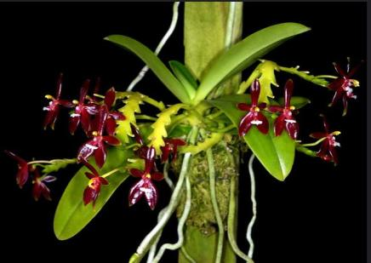
PHALAENOPSIS

Slide 29
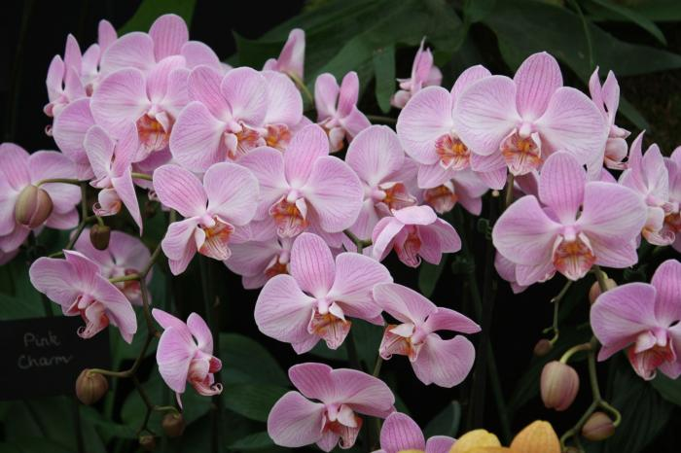




Faire refleurir votre orchidée…..
▣ Je ne les tue pas
▣ Je les fais refleurir
▣ J’obtiens de plus en plus de fleurs

Slide 30

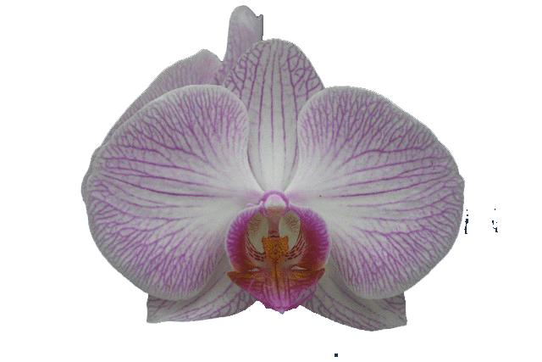


▣ Les Phalaenopsis sont originaires d’Asie du Sud-est
▣ Ils sont accrochés vigoureusement à des troncs d’arbres par leurs racines (plantes épiphytes)
▣ Les racines absorbent l’eau qui ruisselle sur le tronc quand il pleut, puis sèchent très rapidement après la pluie
▣ Les plantes se nourrissent de matières organiques dissoutes dans l’eau
▣ La température varie entre 18 et 32 °C
▣ L’humidité relative est au dessus de 50%

Slide 31

Les Phalaenopsis
De la sous famille des Epidendroideae, de la tribu des Vandeae et de la sous-tribu des Aeridinae.
Environ 76 espèces et hybrides naturels. Genre crée par Blume en 1825. Phalène = papillon et opsis = comme.
Plante monopodiale aux larges et longues feuilles, à l’aspect succulent. La hampe florale porte des fleurs au labelle trilobé, rares ou très nombreuses. La floraison peut durer plusieurs mois. Une légère baisse de la durée du jour et de la température induit la formation de la hampe florale.

Slide 32
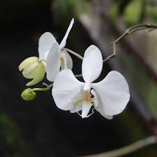
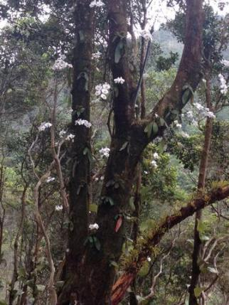
Phalaenopsis amabilis
La hampe peut mesurer jusqu’à 1,20m et peut porter entre 10 et 15 fleurs de 12 cm de diamètre, appelé « orchidée de la lune »

Slide 33
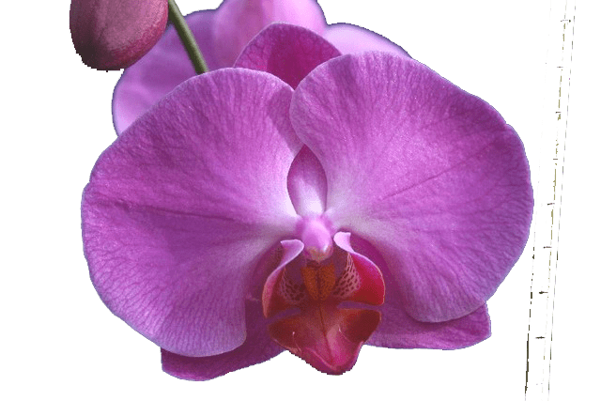
▣ Les Phalaenopsis sont originaires d’Asie du Sud-est
▣ Ils sont accrochés vigoureusement à des troncs d’arbres par leurs racines (plantes épiphytes)
▣ Les racines absorbent l’eau qui ruisselle sur le tronc quand il pleut, puis sèchent très rapidement après la pluie
▣ Les plantes se nourrissent de matières organiques dissoutes dans l’eau
▣ La température varie entre 18 et 32 °C
▣ L’humidité relative est au dessus de 50%

Slide 34
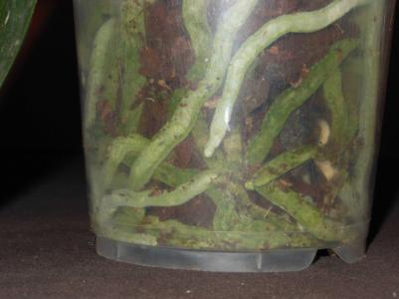
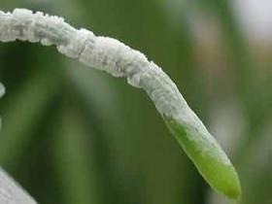
▣ Une plante en bonne santé a un bon système racinaire
ROLE des RACINES
▣ les racines assurent trois fonctions :
Maintien de la plante
Absorption de l’eau
Respiration

Slide 35











▣ La zone de croissance se situe au creux des feuilles.
▣ Il y a un bourgeon qui donne naissance aux nouvelles feuilles
▣ Si l’eau stagne, la zone pourrit et entraine la mort de la plante

Slide 36











▣ Pour refleurir, un Phalaenopsis doit être bien cultivé.
▣ Les paramètres de la culture:
Lumière
Température
Arrosage
Humidité
Ventilation
Fertilisation
Rempotage

Slide 37







▣ Les Phalaenopsis ont besoin d’une bonne luminosité
▣ Idéalement, on les place devant une fenêtre exposée à l’est ou au sud
▣ Pas de soleil direct de mi-mars à mi-octobre: risque de brûlures. Placer les orchidées derrière un voilage
▣ En hiver, le soleil est très bénéfique
▣ C’est la lumière qui fait ouvrir les boutons floraux

Slide 38



▣ La température d’un appartement ou d’une maison convient parfaitement
▣ Pas de température en dessous de 15 °C. Les boutons floraux pourrissent et tombent.

Slide 39









▣ Il n’y a pas de formule magique
▣ Le substrat doit sécher presque complètement entre deux arrosages
▣ Comment savoir s’il faut arroser?
Par la couleur des racines
Par le poids du pot
▣ En cas de doute, on attend le lendemain
▣ Règle pratique:
Quand il fait très chaud (>25 - 30 °C): 3 fois / quinzaine
Au printemps ou au début de l’automne: 1 fois /semaine
En hiver, 1 fois par quinzaine
▣ Mais il faut arroser copieusement: laisser le pot tremper pendant 15 à 30 minutes dans une eau tempérée (à la température de la pièce)
▣ Utiliser, si possible, une eau non calcaire

Slide 40




▣ Comme nous, les orchidées doivent être nourries
▣ Utiliser un engrais pour orchidées de mi-mars à mi-octobre, pendant la croissance de la plante
▣ Fertiliser à chaque arrosage, en divisant la dose prescrite par 4
▣ Une fois par mois, rincer abondamment le pot à l’eau claire pour éliminer les sels minéraux qui se sont accumulés sur les racines

Slide 41




▣ Comme dans la nature, on essaiera d’entretenir un peu d’humidité autour de la plante.
▣ Prendre une grande soucoupe remplie de billes d’argile ou de graviers.
▣ La remplir d’eau aux 2/3 de sa hauteur
▣ Poser la plante sur les billes ou les graviers, sans que le fond du pot touche l’eau.
▣ Ajouter de l’eau dans la grande soucoupe lorsque cela est nécessaire

Slide 42




▣ Dans la nature, l’air est toujours en mouvement
▣ Lorsque la température extérieure est clémente ( >18°C) on peut ouvrir la fenêtre
▣ Ou, on placera un petit ventilateur pas trop loin de la plante.
▣ Mais attention, il ne faut pas créer de courants d’air autour de la plante; les courants d’air font avorter les boutons et faner les fleurs

Slide 43








▣ Le substrat du pot est fait essentiellement d’écorces de pin
▣ Cette matière végétale se détériore avec le temps et finit par pourrir
▣ Elle ne sèche plus et entraine la mort des racines
▣ Il faut donc rempoter les Phalaenopsis régulièrement (tous les 2 ans) pour conserver un substrat en bon état
▣ Un substrat sain conserve un peu d’humidité et beaucoup d’air autour des racines

Slide 44





▣ Cycle de croissance du Phalaenopsis:
Au printemps, quand la durée du jour et la température augmentent, une nouvelle feuille apparaît
Du printemps à la fin de l’été, cette nouvelle feuille grandit, sous les actions conjuguées de l’engrais, de l’arrosage et de la lumière
A l’automne, cette feuille est au moins aussi grande que la précédente.
▣ LA PLANTE EST EN FORCE DE FLEURIR
▣ Mais pour fleurir…

Slide 45





▣ Il faut soumettre l’orchidée à une différence de température (5 à 7 °C) entre le jour et la nuit, pendant 4 à 6 semaines
▣ Mettre la plante à l’extérieur au mois de septembre, quand la température nocturne baisse et que les journées sont encore chaudes
▣ Mais il faut protéger les orchidées:
Du plein soleil après 10h30 (risque de brûlures)
De la pluie (pas d’eau au cœur de la plante)
Des escargots et limaces (répandre de l’anti-limace)
▣ Rentrer la plante quand la température nocturne tombe en dessous de 13 à 14 °C
▣ Au bout de quelques semaines, une nouvelle tige apparaîtra

Slide 46

Pour obtenir plus de fleurs (6 ou 7 au lieu de 4 ou 5), on modifie légèrement certains paramètres:
▣ Plus de lumière pour augmenter la photosynthèse
▣ Un peu plus de chaleur. Les Phalaenopsis sont heureux quand la température est supérieure à 18 °C. Si la température nocturne est toujours inférieure à 18 °C, la plante ne développe pas son plein potentiel
▣ En particulier, pendant le développement de la tige florale, maintenir la température entre 18 et 22 °C
▣ Augmenter légèrement la dose d’engrais

Slide 47







Phalaenopsis :les grands thèmes
Arlequin: Golden Peoker
Hilo Lip
Cygnus
Malibu Stripe
Lipperose
Joy Spring

Slide 48


Phalaenopsis Miva Achille Frémont RHS 2023

Slide 49
Asie, Asie du Sud-Est, Australie,
,
Orchidée papillon,
De 16 ° à 30 °
> 55 %
Moyenne
Oui
P, E, A, H,
Non,
Pot,
Non,
Classique
Régulier
Tempéré à chaud
Delta jour/nuit
en hiver

Slide 50










En rejoignant une association,
▣ Vous rencontrerez d’autres amateurs
▣ Vous apprendrez comment améliorer votre culture
▣ Vous découvrirez de nouvelles orchidées adaptées à votre environnement
▣ Vous participerez à des réunions (culture, récits de voyages, …)
▣ Vous participerez à des sorties botaniques pour découvrir les orchidées indigènes
▣ Et bien d’autres bénéfices…

Slide 51
BONUS
BONUS

Slide 52




Slide 53




Slide 54




Slide 55




Slide 56




Slide 57




Slide 58

FIN
Merci de votre attention,
2025

